Slide 1
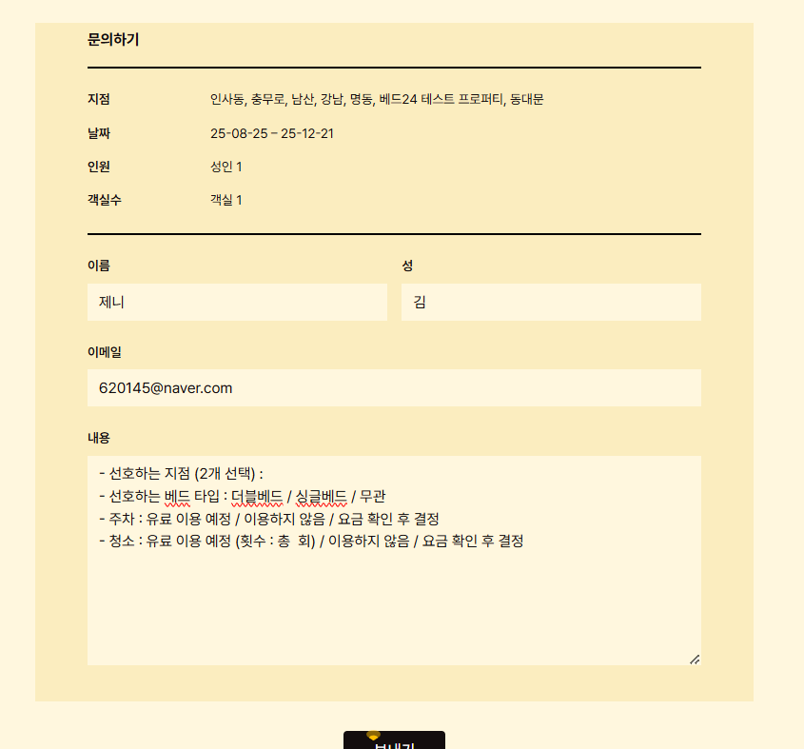
문의하기 상단에 이미 지점 날짜 인원 객실 수 게스트 성함 이름이 있으므로
아래와 같이 간소화 및 필요 정보 업데이트 필요합니다.
감사합니다.
- 선호하는 지점 (2개 선택) :
- 선호하는 베드 타입 : 더블베드 / 싱글베드 / 무관
- 주차 : 유료 이용 예정 / 이용하지 않음 / 요금 확인 후 결정
- 청소 : 유료 이용 예정 (횟수 : 총 회) / 이용하지 않음 / 요금 확인 후 결정
Preferred locations (select up to 2):
Preferred bed type: Double bed / Single bed / No preference
Parking: Plan to use paid parking / Will not use / Will decide after checking the fee
Cleaning: Plan to use paid cleaning service (Total times: ) / Will not use / Will decide after checking the fee

